Slide 1
ESCUELA NORMAL DE EDUCACION PREESCOLAR
LICENCIATURA EN EDUCACION PREESCOLAR
Ciclo escolar 2019 - 2020
Materia: Optativo
Maestra: Eduarda Maldonado Martínez
Unidad de aprendizaje I: Características del contexto estatal y regional
Competencia de la unidad: Analiza la problemática educativa con base en su conocimiento del contexto estatal y de los indicadores educativos para tomar decisiones que orienten su desempeño docente.
Estrategias de enseñanza Alumnas:
-Martínez Espinosa Karla Cecilia #10
-Año y sección: 3B
Saltillo, Coahuila a octubre del 2019

Slide 2
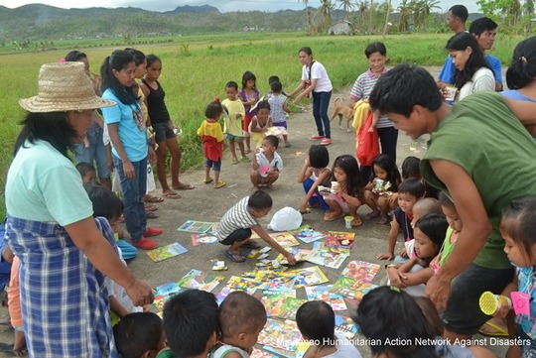
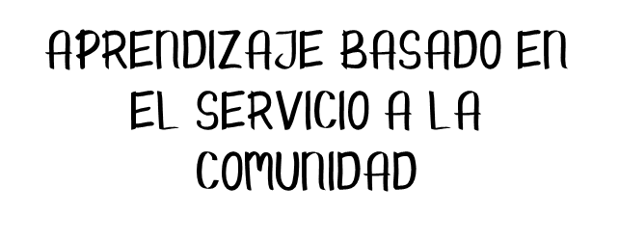
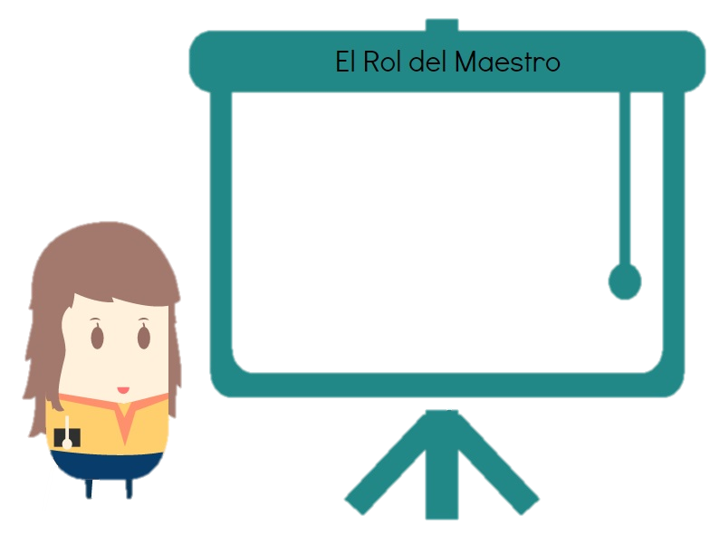
Moral: Atención y cuidado
Político: Reconstrucción social
Intelectual: Experiencia transformadora
Enfoque pedagógico en el que los estudiantes aprenden y se desarrollan por medio de su participación activa
Incide en 3 dominios:
Vincula las necesidades de una comunidad
El aprendizaje situado y experiencial
Extender el aprendizaje del alumno.
Fomentar el desarrollo e un sentido de responsabilidad y cuidado hacia los demás
Participación activa
Aprende sirviendo
Colabora en equipo
Atención y cuidado mediante la acción reciproca
Toma conciencia moral , social y ética
Vincular el proyecto con los cursos curriculares.
Pensar, hablar y escribir acerca de lo que observa.
Rol del alumno

Slide 3
Conjunto de actividades sistemáticas e interrelacionadas para reconocer y analizar una situación o problema y proponer una solución.
El aprendizaje por medio de proyectos es un aprendizaje eminentemente experiencial.
Se aprende al hacer y reflexionar sobre lo que se hace en diferentes contextos.
La duración del proyecto depende tanto del problema que se plantea como del interés que se logre mantener del niño.
Tienen un estructura abierta y flexible
ROL DEL DOCENTE
Originar y animar la situación de aprendizaje
Gestionar el progreso de las actividades
Presentar problemas abiertos para cada alumno
Ordenarlos saberes y respetarle ritmo de aprendizaje de sus alumnos
Evalúa los resultados
Conduce y evalúa la participación
ROL DEL ALUMNO
Elaborar, crear, experimentar, diseñar y desarrollar
Solucionadores de problemas
Participante activo
Colaborador, comprometido y responsable

Slide 4
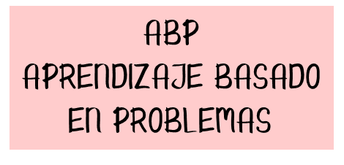
Destacan la necesidad de que los alumnos indaguen e intervengan en su entorno y construyan por sí mismos aprendizajes significativos.
Rol del alumno
El alumno que afronta el problema tiene que analizar la situación y caracterizarladesde más de una sola óptica, y elegir o construir una o varias opciones viablesde solución.
Rol del docente
Características
Investigacion
Fomentar el aprendizaje activo, aprender mediante la experiencia práctica
y la reflexión.
Vincular el aprendizaje escolar a la vida real desarrollar habilidades de pensamiento y toma de decisiones
Así como ofrecer la posibilidad de integrar el conocimiento procedente de distintas disciplinas.
Organizacion
planificada
competencias
Trabajo en equipo
Producto final
Evaluación

Slide 5
Un caso plantea una situación-problema que se expone al alumno para que éste desarrolle propuestas conducentes a su análisis o solución
Tiene formato de narrativa o historia
Permite mezclar los aprendizajes cognitivos y afectivos
ABC
Aprendizaje basado en caso
Selección y construcción
No sólo se destaca el razonamiento de los alumnos, sino la expresión
Generar preguntas de estudio
Elementos
Rol del docente y alumno
Trabajo en
pequeños grupos
Fomenta la capacidad de discutir con argumentos, de generar y sustentar ideas propias, de tomar decisiones
Es ahondar en la información y conducir ellos mismos el análisis y conclusiones.
Seguimiento de caso
Discusión, interrogación sobre el caso

